Slide 1
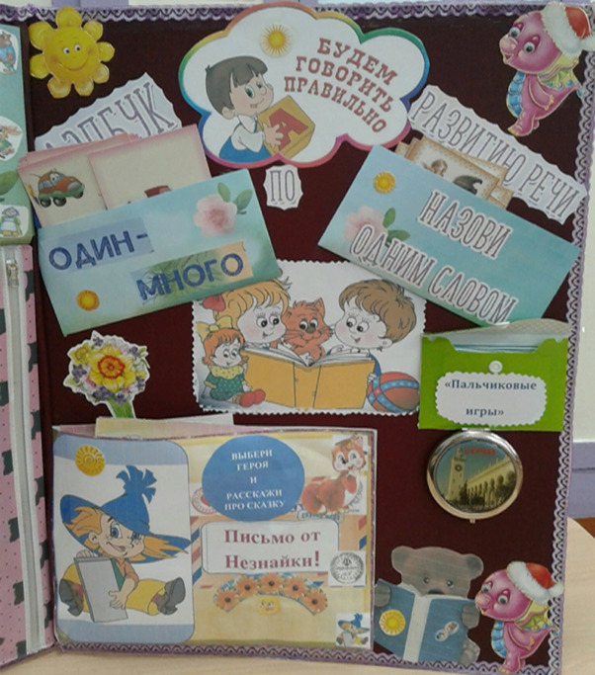
Муниципальное бюджетное дошкольное образовательное учреждение «Детский сад № 69»
г. Сыктывкара
Игровое пособие: лэпбук «Ребёнок заговорит правильно, играя в разные речевые игры»
Составитель: воспитатель Дежурова Алена Евгеньевна

Slide 2
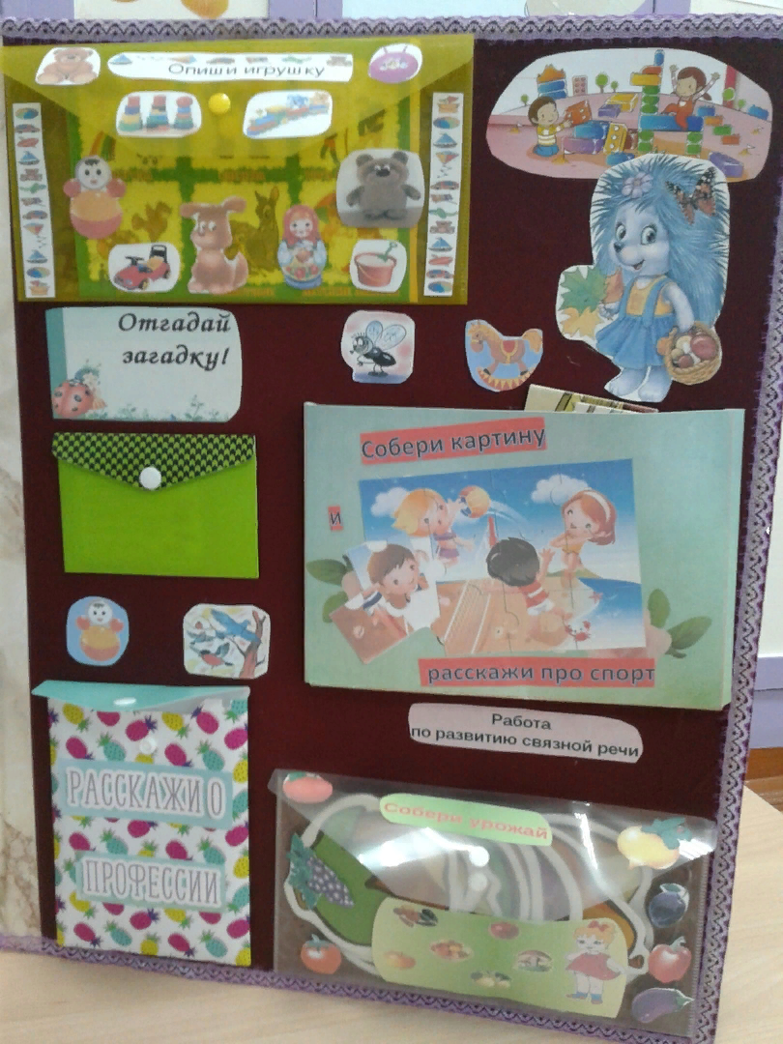
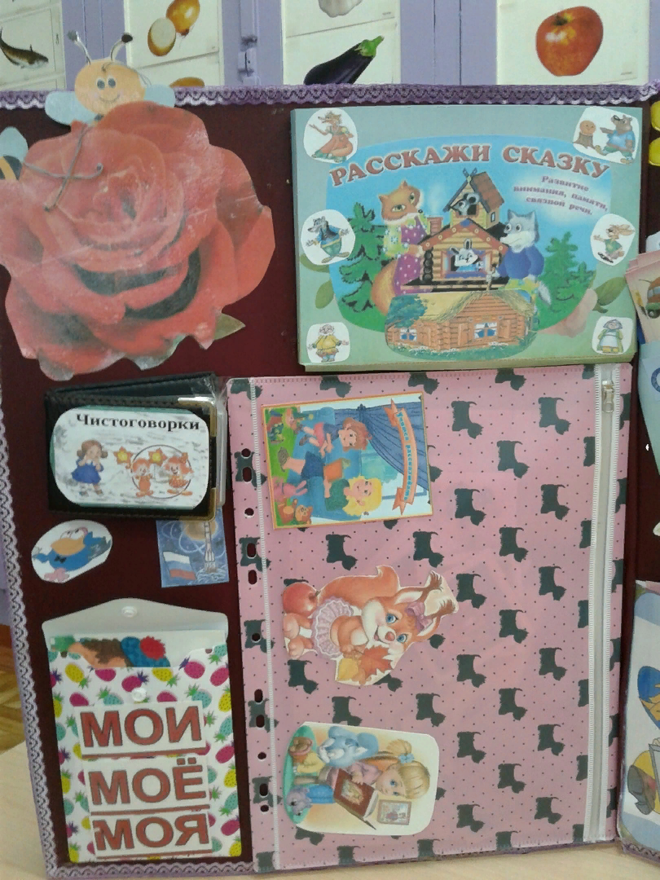
Лэпбук – отличный помощник в работе воспитателей. Его можно использовать как для индивидуальной, так и подгруппой работы с детьми среднего возраста.

Slide 3
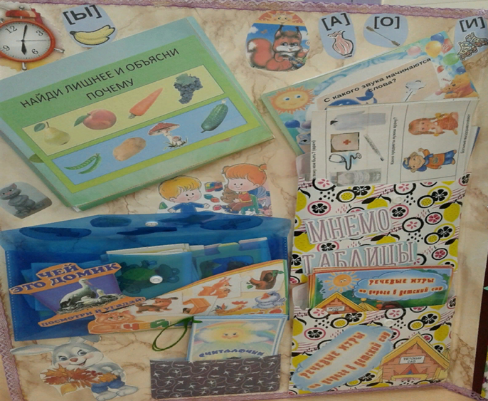

Slide 4
Данное пособие предназначено для детей среднего и старшего дошкольного возраста. В пособии представлены игры и упражнения, направленные на развитие фонематического слуха, словаря, связной речи и зрительного восприятия. Лэпбук может быть использован как в процессе образовательной деятельности « Развитие речи» так и в совместной и самостоятельной деятельности детей, в индивидуальной работе с ребенком и подгруппой детей.

Slide 5
Лэпбук представляет собой папку-раскладушку. Включает: дидактические игры, игровые упражнения, картотеки,- которые размещаются в отдельных кармашках. Весь материал можно условно разделить на группы:
«В помощь педагогу» (дыхательная гимнастика, артикуляционная гимнастика, словесные игры, игры по развитию звуковой культуры речи.)
Развивающие задания на развитие связной речи («Мнемотаблицы», «Придумай сказку», «Расскажи о профессиях», картинки для составления описательных рассказов)
Дидактические игры на развитие внимания, мышления («Найди лишнюю картинку», «Найди 5 отличий», «Раздели картинки на группы», «Назови одним словом», «Найди домик»)

Slide 6
Лэпбук :
-информативен;
- полифункционален: способствует развитию творчества, воображения.
-пригоден к использованию одновременно группой детей (в том числе с участием взрослого как играющего партнера);
-вариативной (есть несколько вариантов использования каждой его части);
-его структура и содержание доступно детям среднего и старшего дошкольного возраста;
-обеспечивает игровую, познавательную, исследовательскую и творческую активность всех воспитанников.
Объединяя обучение и воспитание в целостный образовательный процесс, лэпбук по развитию речи дает возможность педагогу построить деятельность на основе индивидуальных особенностей каждого ребенка, создать условия, при которых сам ребенок становится активен в выборе содержания своего образования.

Slide 7
В результате использования данного лэпбука у детей формируется:
умение договариваться со сверстниками, развитие диалогической речи;
самостоятельно давать объяснения на возникающие вопросы;
искать нужную информацию, обобщать её, систематизировать;
принимать собственные решения, опираясь на свои знания и умения
используя устную речь, выражать свои мысли и желания.

Slide 8
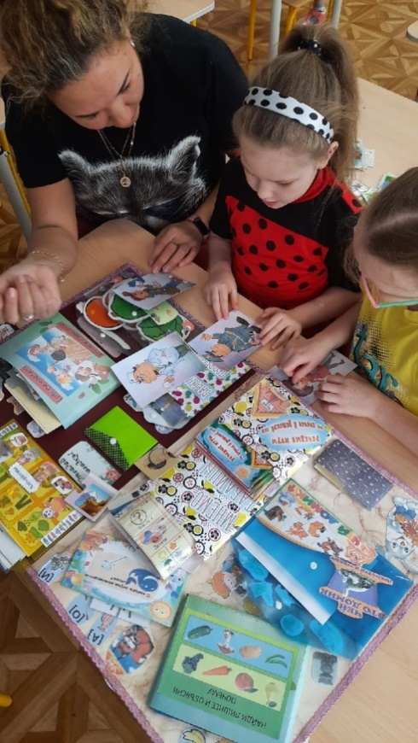
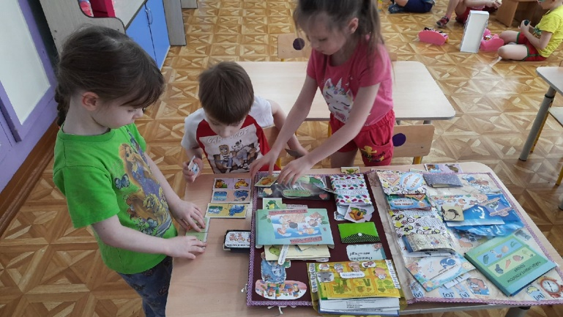
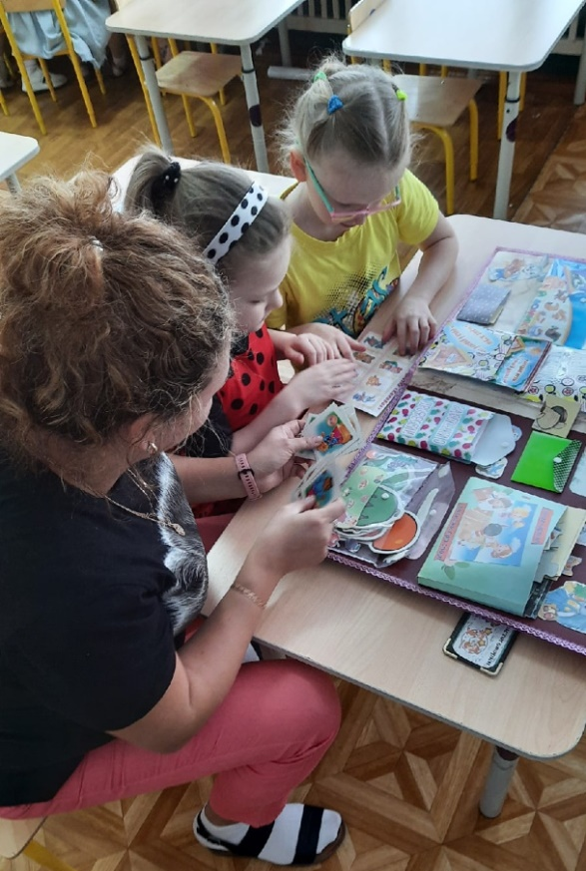
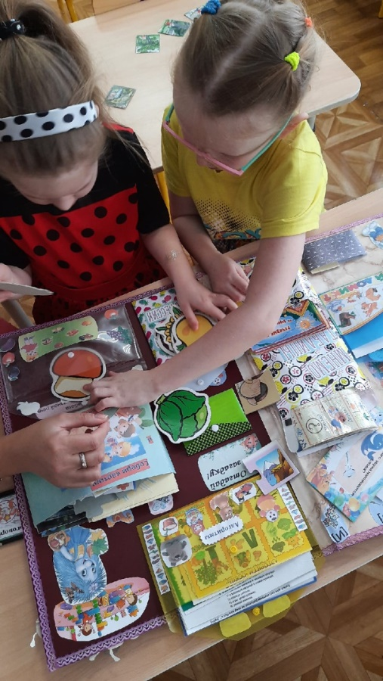
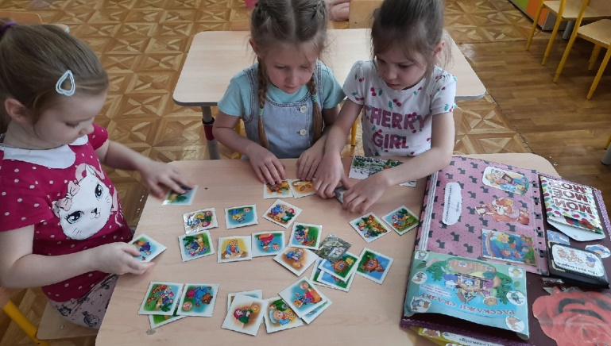
Использование лэпбука в индивидуальной работе с детьми

